Slide 1
PROYECTO TECNOLOGICO DANIEL ESTIVEN TABORDA VALDERRAMA NILSON ALEXANDER MUNERA JARAMILLO HECTOR ALEXANDER VELASQUEZ JARAMILLO TECNOLOGIA HUMBERTO HENAO 8-1 2013

Slide 2
CONTENIDO
Detectar la oportunidad
Diseño
Organización y gestión
Ejecución
Evaluación

Slide 3
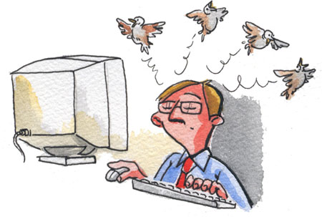
DETECTAR LA OPORTUNIDAD
El problema se detecto a través de los estudiantes de la I.E. Antonio Derka Santo Domingo que por mirar la hora se desconcentraban de la clase y los profesores al ver que no estaba prestando atención los regañaban de aquí surgió la idea de un instrumento o objeto que no afectara la atención de la clase.

Slide 4
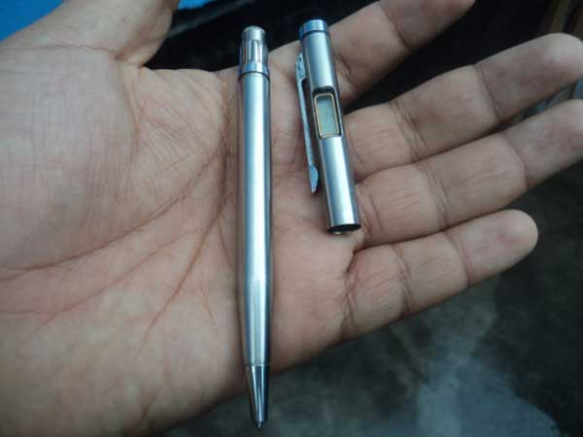
DISEÑO
El proyecto se realizara mediante un lapicero, cuyo objeto en su interior llevara un display el cual proyectara la hora en su superficie.
Este se llevara a cabo con los siguientes elementos:
. Display
. Lapicero
. cables

Slide 5
ORGANIZACIÓN Y GESTION
Daniel unirá los cables al display con cinta de enmascarar, en aproximadamente 20 minutos.
Nilson hará un hoyo en la parte lateral del lapicero con una candela y con un cuchillo, en aproximadamente 30 minutos.
Héctor cortara el lapicero en forma horizontal, para que se pueda insertar el display en 15 minutos.
Entre los tres insertaremos el display dentro del cuadro recortado por Nilson, en un tiempo de 10 minutos.
Luego Héctor acomodara la tinta dentro del lapicero, que como tal quede localizada a un lado del display y unirá las dos partes del lapicero.

Slide 6
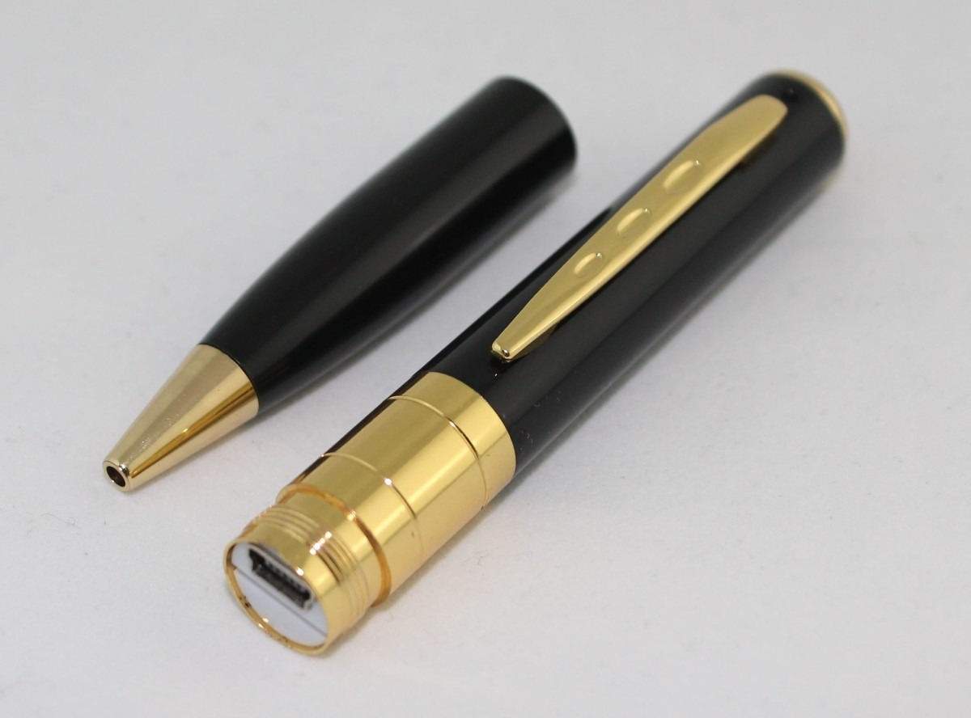
EJECUCIÓN
PRIMER DIA:
PRIMERO UNIREMOS LOS CABLES AL DISPLAY,DESPUES , HAREMOS UN HAGUJEO DE FORMA CUADRADA, LUEGO ABRIREMOS EL LAPICERO DE FORMA HORIZONTAL, SE INSERTARA EL DISPLAY LE AGREGAREMOS PEGA, ACOMODAREMOS LA TINTA Y PARA FINALIZAR SE UNIRAN LAS DOS PARTES SEPARADAS DEL LAPICERO.

Slide 7
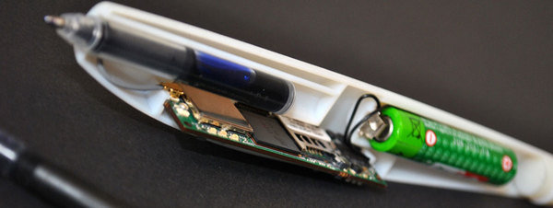
EVALUACIÓN
Primero revisamos que la hora del lapicero estuviera igual a la actual, luego que el display estuviera firme al lapicero y para terminar revisamos que no le para el agua.

